Slide 1

Artificial Intelligence
And Its Impact on Various Areas of Life
Performed by Sokolov D.A.
The Ik-721 group
15.12.2024

Slide 2

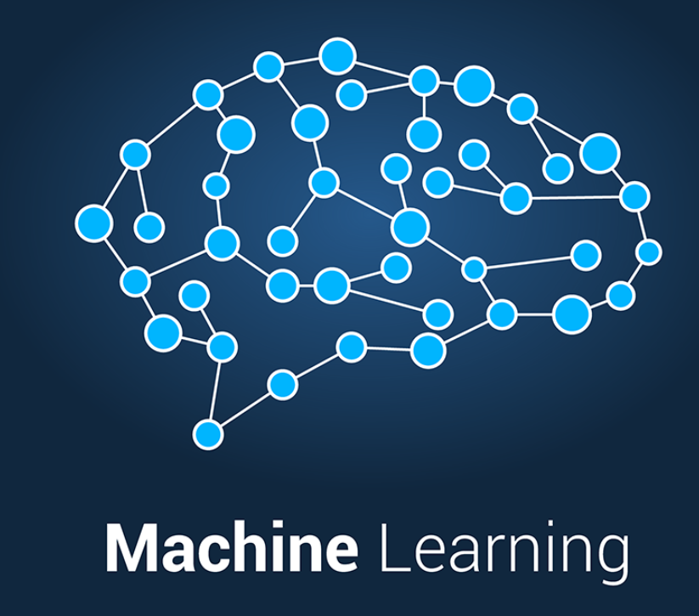
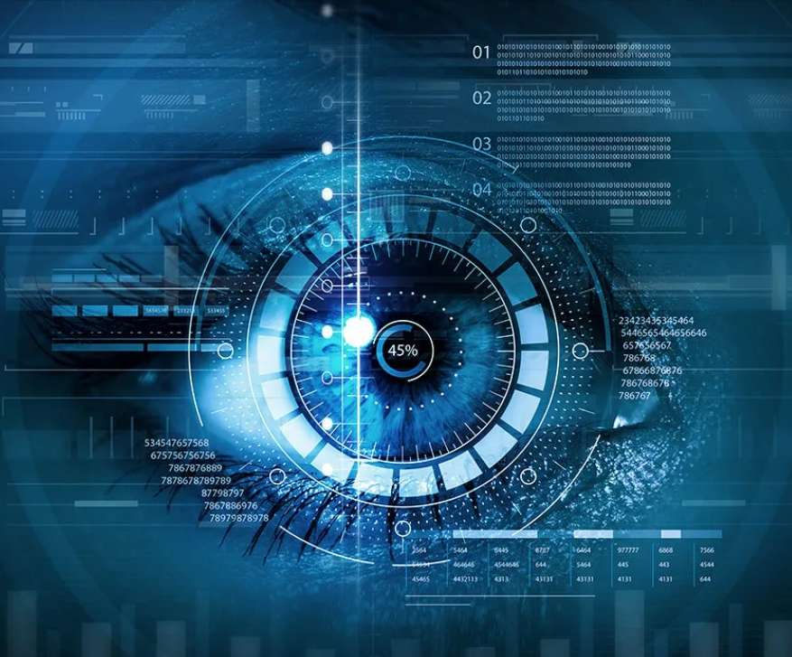
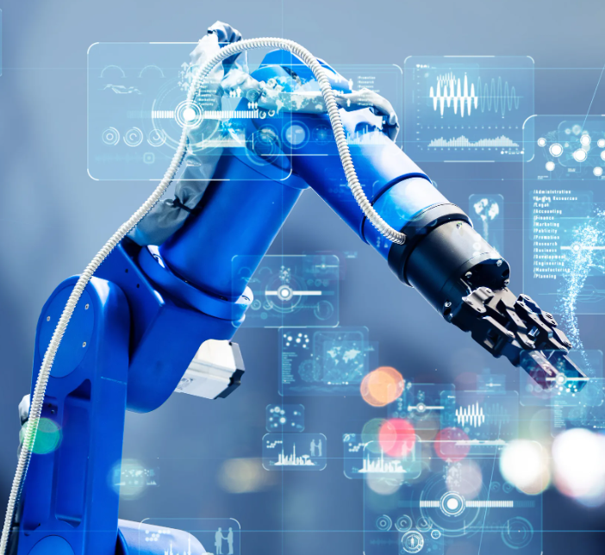
What is Artificial Intelligence?
Artificial Intelligence (AI) refers to the - simulation of human intelligence in machines that can perform tasks requiring reasoning, learning, and decision-making.
The main directions:
Machine Learning
Natural Language Processing (NLP)
Computer Vision
Robotics
Notes:
Определение: Искусственный интеллект (ИИ) — это моделирование человеческого интеллекта в машинах, которые способны выполнять задачи, требующие логики, обучения и принятия решений. Ключевые характеристики: Машинное обучение
Обработка естественного языка (NLP)
Компьютерное зрение
Робототехника
Machine Learning - This is an area of artificial intelligence that uses algorithms trained on datasets
Natural Language Processing (NLP) - This is a field in machine learning dedicated to the recognition, generation and processing of spoken and written human speech.
Computer Vision - This is the field of artificial intelligence, which is engaged in the creation of programs and systems that allow computers to analyze and understand visual information
Robotics - applied science engaged in the development of automated technical systems
Машинное обучение - это область искусственного интеллекта, в которой используются алгоритмы, обученные на основе наборов данных
Обработка естественного языка (NLP) - это область машинного обучения, посвященная распознаванию, генерации и обработке устной и письменной человеческой речи.
Компьютерное зрение - это область искусственного интеллекта, которая занимается созданием программ и систем, позволяющих компьютерам анализировать и понимать визуальную информацию
Робототехника - прикладная наука, занимающаяся разработкой автоматизированных технических систем

Slide 3
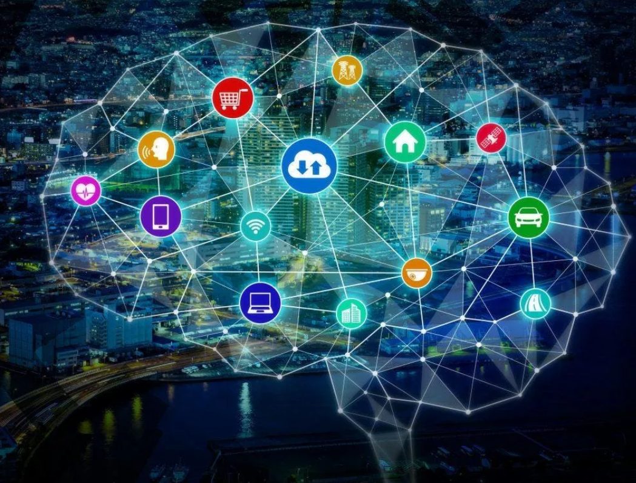
Impact on Industries
Healthcare: AI assists in diagnosing diseases, personalized medicine, and drug discovery.
Education: AI enables adaptive learning platforms and virtual tutors.
Finance: AI improves fraud detection and automates trading.
Transportation: Autonomous vehicles and smart traffic systems.
Entertainment: Personalized recommendations and content creation.
Notes:
Здравоохранение: ИИ помогает диагностировать заболевания, разрабатывать персонализированные методы лечения и новые лекарства.Образование: ИИ обеспечивает адаптивные платформы обучения и виртуальных наставников.Финансы: ИИ улучшает обнаружение мошенничества и автоматизирует торговлю.Транспорт: Автономные транспортные средства и интеллектуальные системы управления дорожным движением.Развлечения: Персонализированные рекомендации и создание контента.

Slide 4
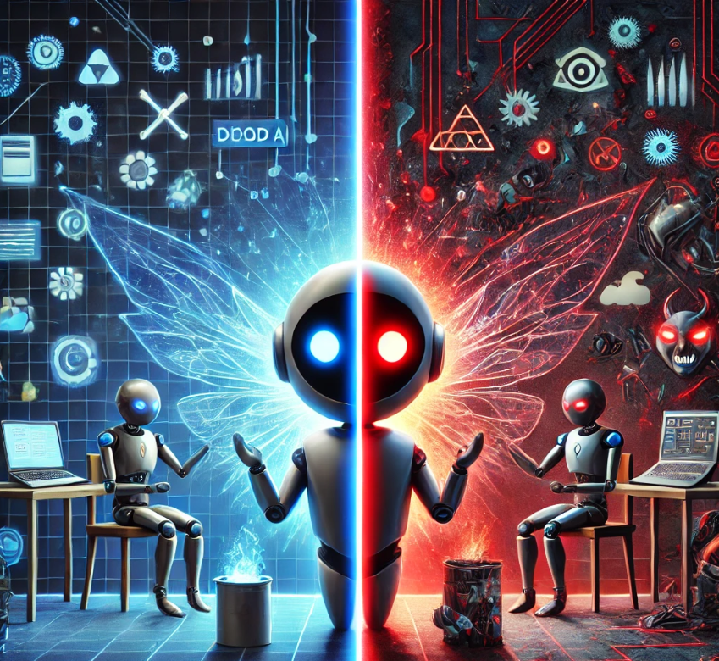
Advantages and Challenges of AI
Advantages:
Efficiency and automation
Reduced human error
Better decision-making
Innovative solutions in complex tasks
Challenges:
Ethical concerns (e.g., bias in algorithms)
Data privacy issues
Potential job displacement
Dependency on technology
Notes:
Преимущества:
Эффективность и автоматизация
Снижение вероятности ошибок человека
Улучшение процесса принятия решений
Инновационные решения для сложных задач
Проблемы:
Этические вопросы (например, предвзятость алгоритмов)
Проблемы конфиденциальности данных
Возможное сокращение рабочих мест
Зависимость от технологий

Slide 5
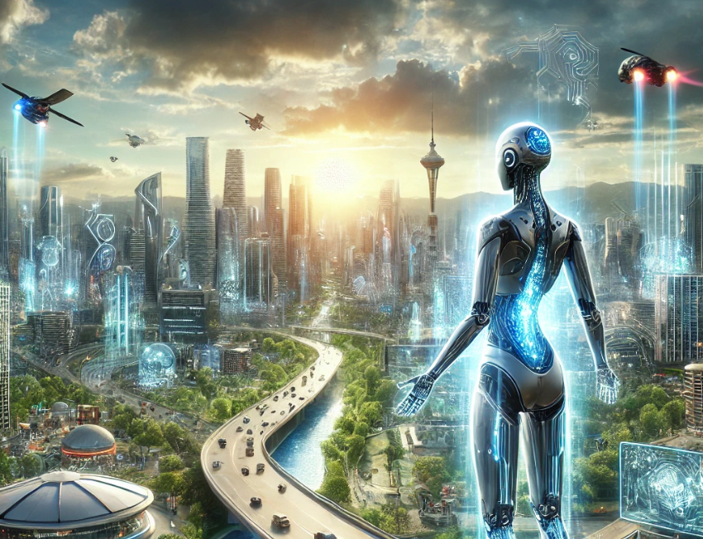
The Future of AI
Predictions:
AI will enhance human creativity and productivity.
New AI-driven industries will emerge.
Advances in general AI may transform every aspect of life.
Call to Action:
Embrace AI responsibly.
Focus on ethical development and regulation.
Notes:
Прогнозы:ИИ улучшит творческие и производственные способности человека.
Появятся новые отрасли, основанные на ИИ.
Прогресс в создании общего ИИ может преобразить все аспекты жизни.
Призыв к действию:Осваивайте ИИ ответственно.
Сосредоточьтесь на этичном развитии и регулировании.

Slide 6
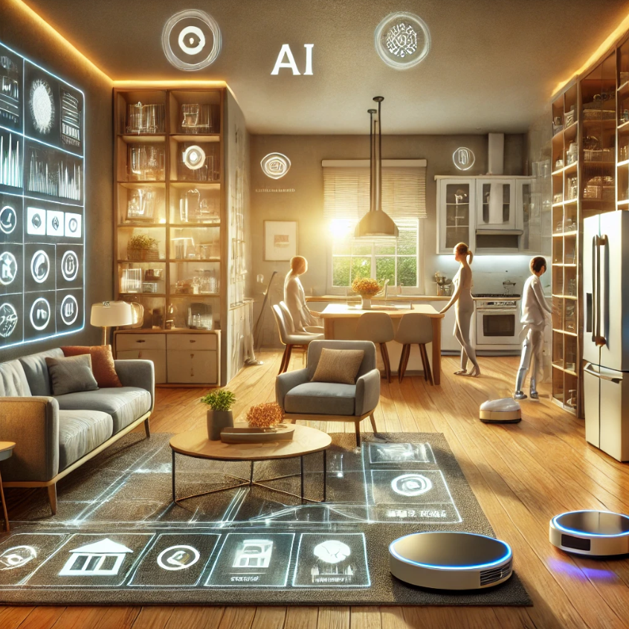
AI in Everyday Life
Smart Assistants: Devices like Alexa, Siri, and Google Assistant help with daily tasks.
E-commerce: AI powers product recommendations and personalized shopping experiences.
Social Media: Algorithms curate content and detect harmful posts.
Home Automation: AI-driven devices like smart thermostats and security systems.
Language Translation: Real-time translation apps make global communication easier.
Notes:
Умные ассистенты: Устройства, такие как Alexa, Siri и Google Assistant, помогают в выполнении повседневных задач.Электронная коммерция: ИИ обеспечивает рекомендации товаров и персонализированный опыт покупок.Социальные сети: Алгоритмы создают подборки контента и выявляют вредоносные публикации.Умный дом: Устройства с ИИ, такие как умные термостаты и системы безопасности.Перевод языков: Приложения для мгновенного перевода упрощают глобальное общение.

Slide 7
List of used literature
https://gb.ru/blog/razvitie-iskusstvennogo-intellekta/
https://habr.com/ru/hubs/artificial_intelligence/articles/
https://trends.rbc.ru/trends/industry/cmrm/619766d59a79471862e77e8a
https://netology.ru/blog/03-2023-ai-trends
https://www.artificialintelligence-news.com/

Slide 8
Спасибо за внимание!

